Slide 1

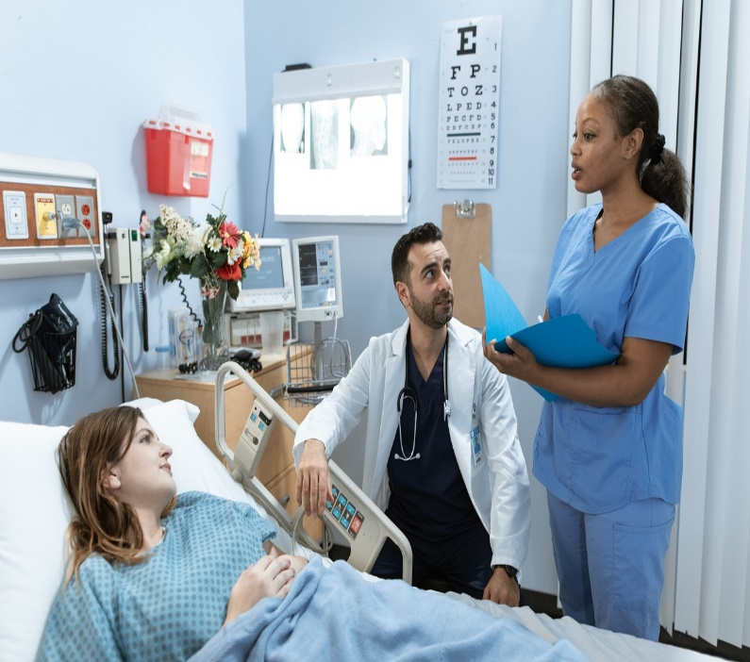
Clínica Cirúrgica
Professora : MARIA EMILIA JUBANSKI

Slide 2
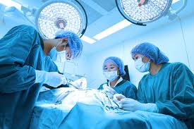
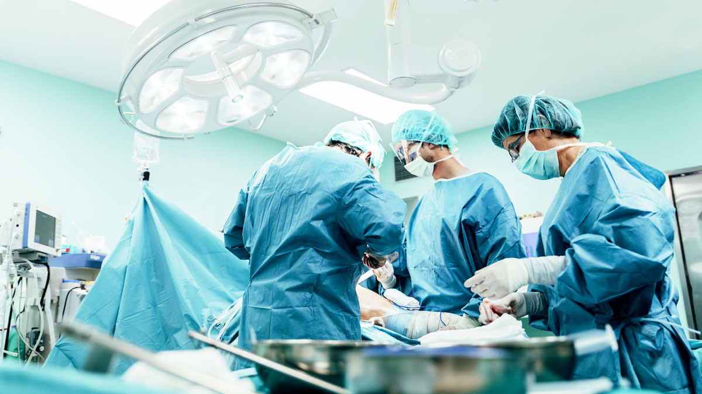
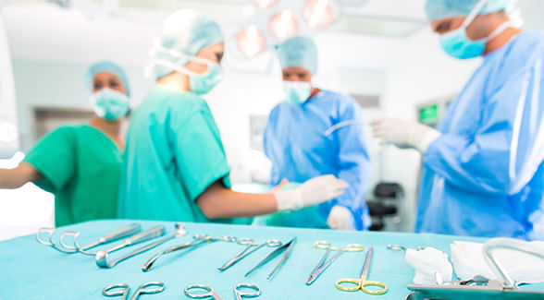
A CIRURGIA..
Definição:
Método de tratamento de doenças, lesões ou deformidades externas e/ou internas, por meio de técnicas realizadas geralmente com auxílio de instrumentos e requerendo do cirurgião habilidade manual.

Slide 3
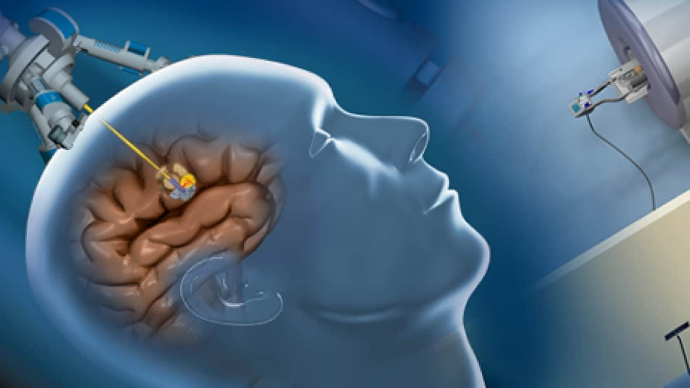
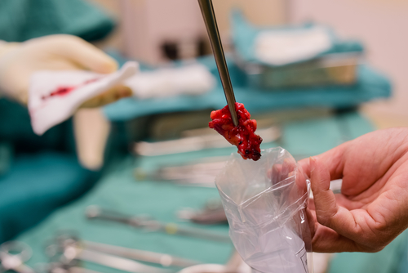
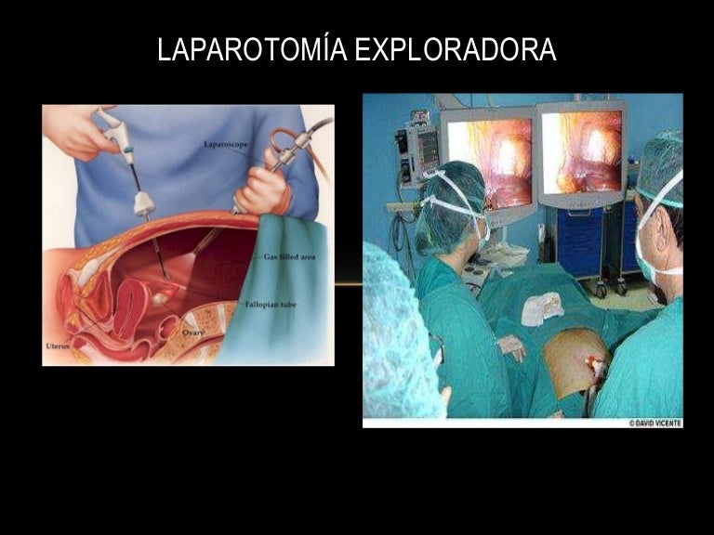
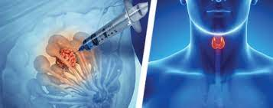
Objetivos da cirurgia
- Obter tecidos para exames (biópsias)
Estabelecer diagnósticos (laparotomia exploradora)
Curar doenças (retirada de tumores, úlceras, miomas, etc.)
Restaurar estruturas danificadas (cirurgia plástica)

Slide 4
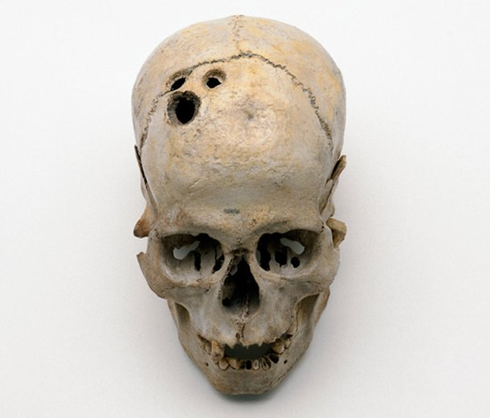
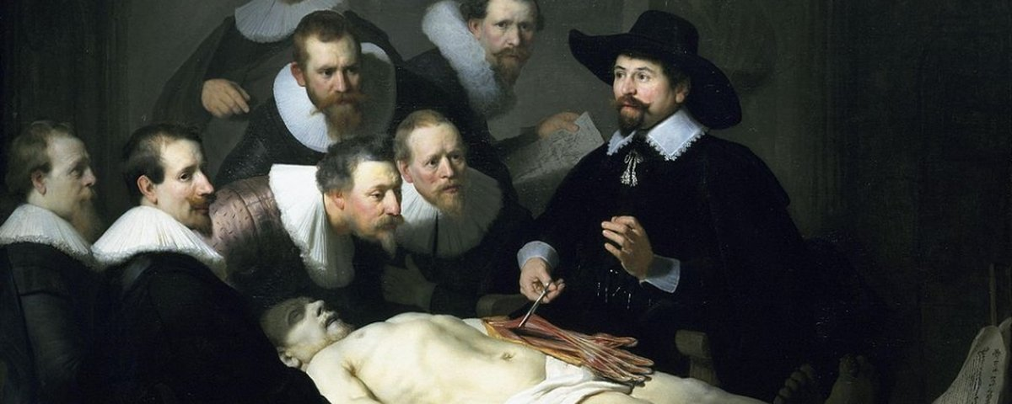
História da cirurgia.
A partir do séc. XIX a cirurgia tornou-se especialidade médica aumentando com isso as chances de sobrevida dos pacientes.
A primeira cirurgia do mundo: como começou a história da cirurgia?
Historiadores e pesquisadores da área afirmam que a história da cirurgia começou muitos anos antes de Cristo. Graças aos relatos de trepanação, este foi considerado o primeiro procedimento cirúrgico em 6500 a.C.

Slide 5
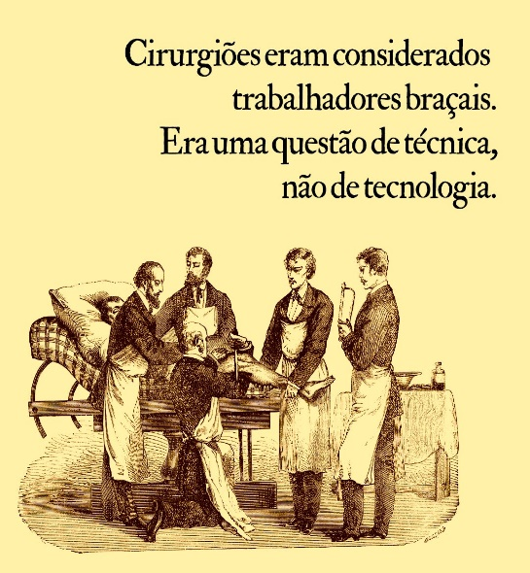
Fases da cirurgia anti-séptica.
- Semmelweis, 1847 – Médico húngaro que observou a maior incidência de infecções puerperais. Instruiu a seus alunos de medicina para que lavassem as mãos com ácido clórico, antes de cuidar dos pacientes.
Ele é o precursor da ASSEPSIA pois estudou o modo de veiculação (transmissão) dos M.O. através das mãos dos profissionais de saúde. Ironicamente morreu de septicemia.
- Pasteur, 1860 – Iniciou o estudo da bacteriologia.

Slide 6

Fases da assepsia moderna.
Descobriram-se métodos mais eficazes contra os M.O.
Neuber, 1882 – Instituiu o uso do avental cirúrgico
Halsted, 1889 – Instituiu o uso das luvas de borracha
Radeck – Instituiu o uso das máscaras para os atos operatórios.

Slide 7
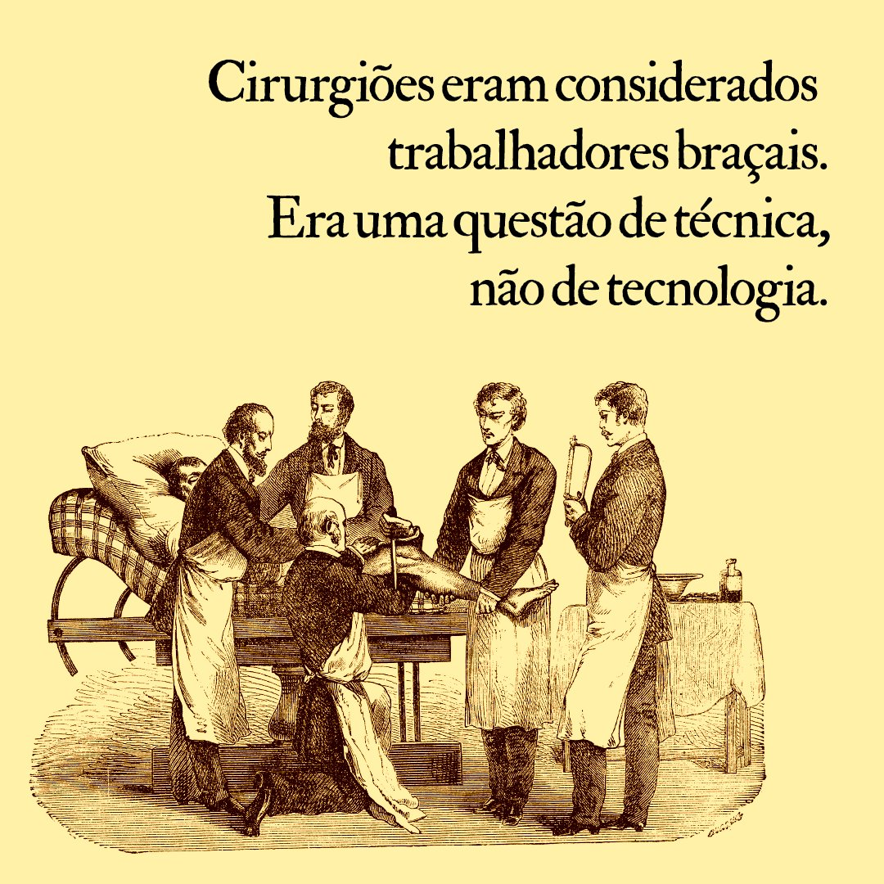

Slide 8

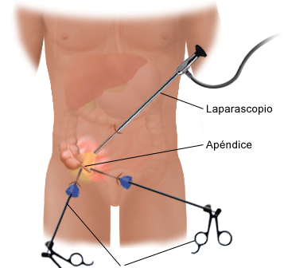
Classificação da cirurgia.
De acordo com o momento a ser realizada:
a) De emergência – Devem ser realizadas imediatamente (apendicite supurada, ferimentos por arma de fogo, etc.)
b) De urgência – Devem ser realizadas num período máximo de 24 horas (nódulos de mama com suspeita de malignidade ou já biopsiadas)
c) Eletivas – São programadas e realizadas a qualquer momento, sem riscos para o paciente. Ex: postectomia, perineoplastia, amigdalectomia, etc.

Slide 9
De acordo com o potencial de contaminação
Refere-se ao nº de M.O. presentes no local a ser operado:
a) Cirurgia limpa – Realizada em tecidos estéreis (bexiga), ou em locais de possível descontaminação (pele),sem processos infecciosos no local (cirurgias vasculares, de mama, enxertos de pele, etc.) 3
b) Potencialmente contaminada – Realizadas em tecidos com flora microbiana pouco numerosa, sem processo infeccioso no local (Cirurgias gástricas, de vias biliares, feridas traumáticas de até 10 horas após o ferimento).
c) Cirurgia contaminada – Realizada em local com flora microbiana abundante, porém, sem apresentar processo infeccioso no local.
d) Cirurgia infectada – Realizada em qualquer tecido com processo infeccioso no local.

Slide 10
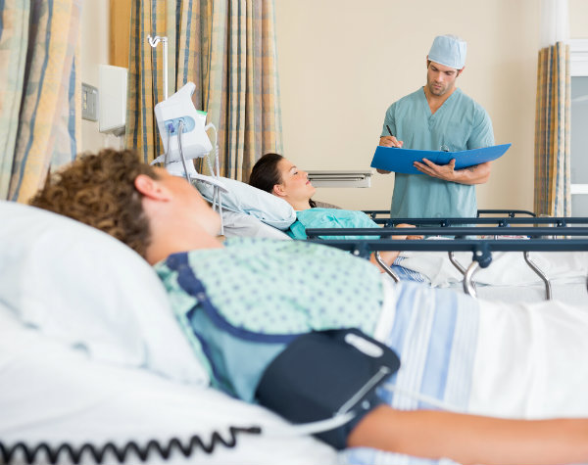
PERÍODO PRÉ OPERATÓRIO.
Conceito:
É um período que se inicia na admissão e vai até o momento da cirurgia.
Objetivos:
Preparar o paciente adequadamente para a cirurgia;
Diminuir riscos no intra-operatório;
Evitar complicações e desconfortos no pós-operatório

Slide 11
Preparo pré-operatório:
a) Preparo psicológico – O desconhecimento ou incerteza quanto aos resultados do tratamento a que será submetido, também é fonte de insegurança, desassossego e medo para o paciente. Para aliviar essa tensão, a enfermagem deverá conversar com o paciente e esclarecer-lhe as dúvidas e temores.
b) Preparo espiritual – Algumas vezes o paciente pode receber a visita do seu líder religioso para reavivar-lhe o sentimento de confiança e fé.
c) Preparo físico – Consiste em preparar o corpo e o organismo do paciente para o ato cirúrgico, através de procedimentos de enfermagem e administração de medicamentos prescritos.

Slide 12
Atuação da enfermagem no pré-operatório mediato
São os cuidados de enfermagem oferecidos ao paciente no período que vai da internação até as 24 horas que antecedem a cirurgia.
Nesse caso a atuação da enfermagem consiste em admitir o paciente na clínica cirúrgica.
A admissão do paciente à clínica cirúrgica segue com muita semelhança a rotina de admissão às outras clínicas do hospital. Com atenção é claro, ao aviso de: exames laboratoriais pré-operatórios. RX. Aviso ao serviço de nutrição e dietética, ao centro cirúrgico do tipo de cirurgia que será realizada, nome do cirurgião, e provável horário e data.

Slide 13
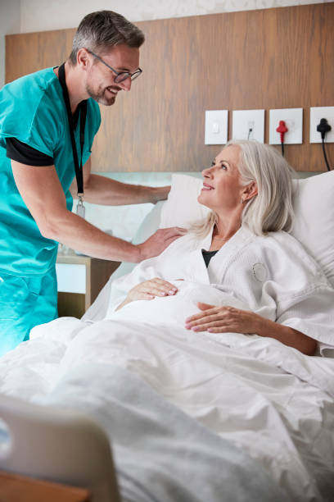
Esses últimos podem ser mudados de acordo com novas informações do médico. Nesta fase em que o paciente está prestes a ser operado, muitas circunstâncias o envolvem.
O estresse é quase inevitável.
O paciente cirúrgico geralmente é tenso e ansioso, por algumas vezes agitado. Esses fatores podem aumentar o índice de complicações no pré, intra e pós-operatório.
Igualmente, paciente bem orientado pode evoluir muito bem e apresentar pouca ou nenhuma complicação no pós-operatório.

Slide 14
A enfermagem deve.
Preparar psicologicamente o paciente;
Controlar de SSVV.
Preparar e orientar para exames radiológicos se houver;
Controlar o peso, eliminação urinária, intestinal, etc;
Observar e orientar quanto à alimentação (dietas, jejuns, etc);
Observar e orientar quanto à higiene;
Orientar o paciente: Deve-se explicar ao paciente que no pós-operatório poderá permanecer com sondas, drenos, imobilizadores etc. ATENTE PARA ESTE ÍTEM, POIS DEPENDENDO DA MANEIRA DE COMO SE FALA O PACIENTE PODE FICAR MAIS APREENSIVO.
Orientá-lo quanto às visitas e permanência de familiares.

Slide 15
Atuação da enfermagem no pré-operatório imediato
O pré-operatório imediato é o período que se inicia na véspera da cirurgia e vai até o momento de iniciar o ato cirúrgico.
Nesse caso a atuação da enfermagem consiste em:

Slide 16
Preparo da pele – Livrar a pele de M.O. patogênicos
. A) Tricotomia – consiste na raspagem ou retirada dos pêlos da região que será incisionada e áreas circunvizinhas, higiene e limpeza com água e sabão ou soluções antissépticas na região tricotomizada. As áreas para tricotomia variam de acordo com o tipo de cirurgia;
B) Higiene corporal – Se estiver em condições, o próprio paciente deverá ser orientado para tomar um banho completo. Dá-se maior importância à região onde será feita a incisão. Também devesse dar muita atenção aos cabelos, unhas e pés.
Em pacientes do sexo feminino deve-se observar se as unhas estão pintadas com cores fortes; nesse caso o esmalte será removido.
Em pacientes do sexo masculino pode-se fazer tricotomia facial (barbeá-los) antes da cirurgia.

Slide 17
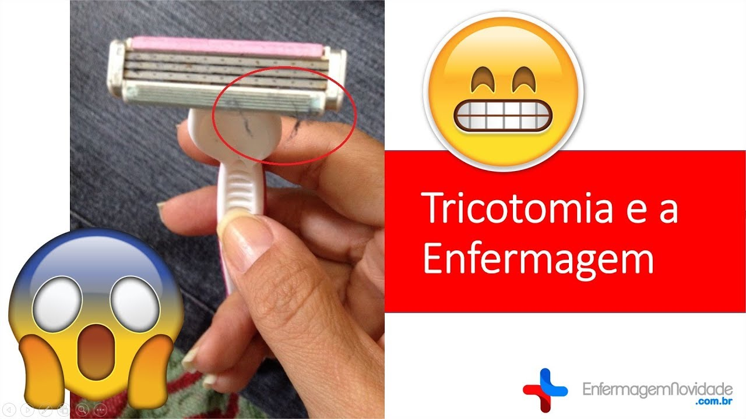
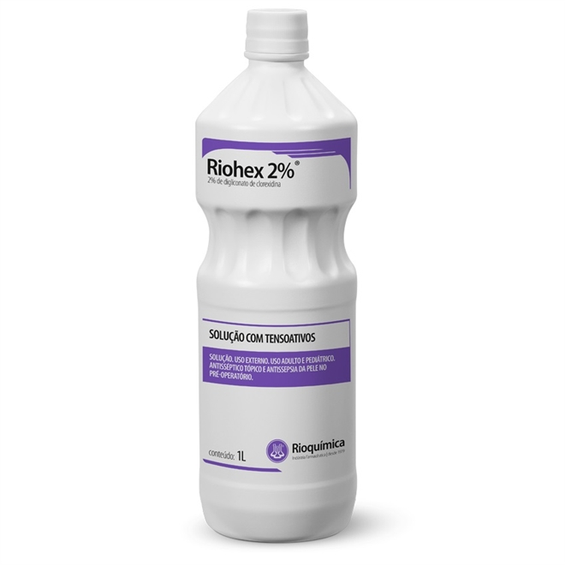

Slide 18
C) Alimentação – Inclui a orientação sobre o jejum. O período para o jejum pode variar de acordo com a cirurgia. A finalidade deste é manter o trato intestinal livre de resíduos. Em média se exige de 8 a 12 horas. Esse esvaziamento evita que o paciente apresente vômito durante a cirurgia, especialmente em caso de anestesia geral (Por estar inconsciente existe a possibilidade de que ele aspire parte do líquido e alimentos para o interior dos pulmões, causando complicações sérias como: asfixia, pneumonia e abcesso pulmonar). Em caso de jejum deve-se também suspender a medicação V.O. (sempre sob orientação médica)
D) Preparo intestinal – Pode ser feito através da lavagem intestinal, enemas, laxantes, conforme a prescrição médica. Tem por finalidade esvaziar o intestino a fim de evitar incontinência fecal, acidentes como a perfuração da alça intestinal durante a cirurgia, bem como prevenir a formação de gases no pós-operatório. É importante que se avalie o efeito e seja anotado no prontuário. Caso o efeito não seja satisfatório, ou seja, não haja suficiente eliminação de fezes, comunica-se ao médico que poderá solicitar a repetição do procedimento.

Slide 19
Assistência de enfermagem imediatamente antes da cirurgia:
Checar jejum do paciente, orientá-lo a manter-se dessa forma até segunda ordem; suspender medicação V.O. •
Verificar higiene corporal (banho) e área tricotomizada;
Prender os cabelos com touca ou gorros adequados e oferecer camisola cirúrgica;
Verificar unhas (curtas e sem esmalte);
Retirar jóias e próteses; entregar aos familiares ou ao setor competente;
Encaminhar o paciente ao sanitário para que esvazie a bexiga;
Controlar SSVV, comunicando qualquer anormalidade;
Colocar o paciente no leito e observar para que ele fique deitado até a ida para o CC;
Administrar medicação pré-anestésica (conforme prescrição médica e rotina do hospital).

Slide 20
O paciente deverá permanecer sob observação e deitado após ter recebido a medicação;
Atentar para qualquer anormalidade no estado do paciente; • Anotar todos os cuidados prestados ao paciente e suas condições em seu prontuário;
Anexar todos os exames ao prontuário (RX, exames laboratoriais, etc.);
Encaminhar o paciente ao CC;

Slide 21
OBS : O paciente só deverá ser encaminhado ao centro cirúrgico quando for chamado por telefone ou quando o funcionário do próprio CC vier buscá-lo. A maca para o transporte é especial. ATENÇÃO: O PACIENTE NUNCA DEVERÁ SER DEIXADO SOZINHO SOBRE A MACA.

Slide 22
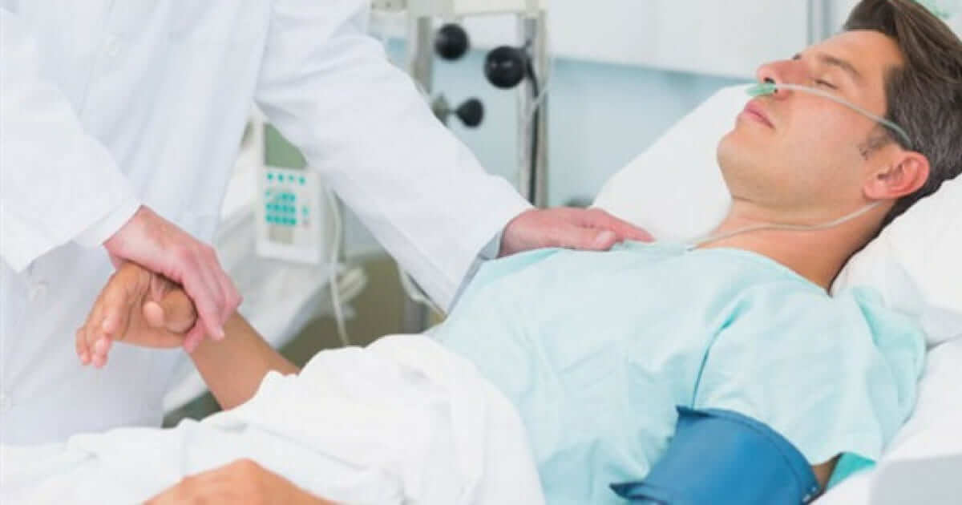
PERÍODO PÓS - OPERATÓRIO
Conceito: É o período que vai desde o término do ato cirúrgico até a alta hospitalar.
Objetivos:
- Restabelecer ao máximo a função fisiológica normal e assegurar sua volta às atividades normais.
- Evitar complicações e desconforto pós-operatório tardio e pós-alta.

Slide 23
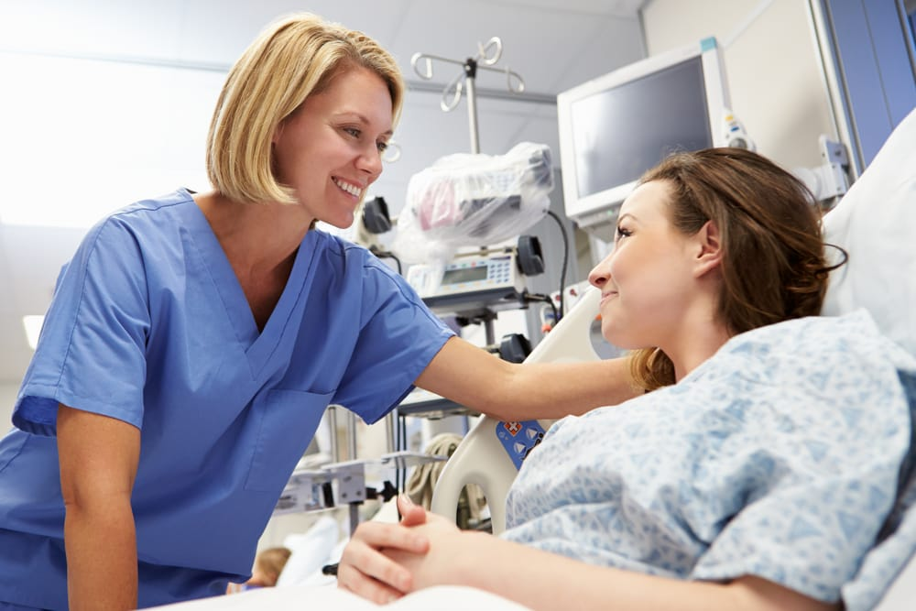
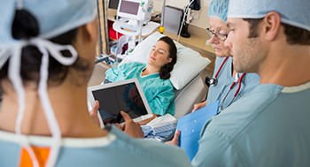
Atuação da enfermagem no pós operatório imediato.
O pós-operatório imediato corresponde às primeiras 24 horas após o término da cirurgia. A atuação da enfermagem neste período consiste em:

Slide 24
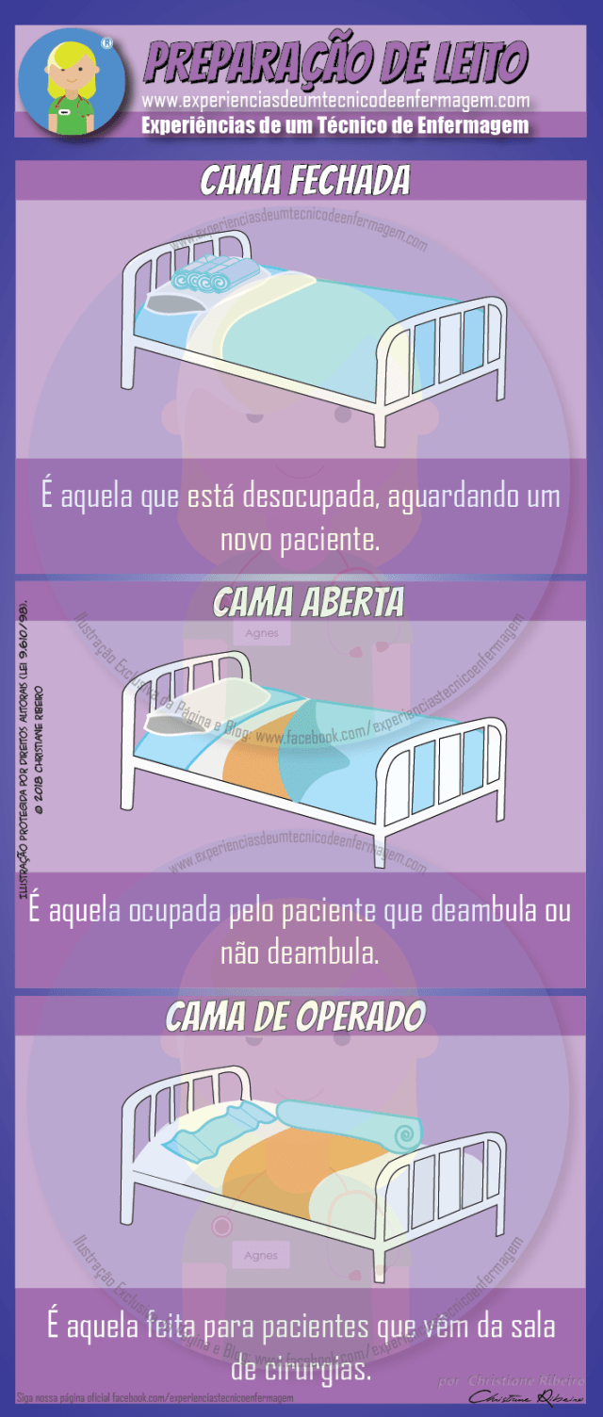
Preparo da unidade do paciente
O preparo da unidade do paciente visa adequar o leito e a unidade toda para receber o paciente operado proporcionando-lhe o máximo de conforto e segurança.
Esse preparo inicia-se logo após o encaminhamento do paciente ao Centro Cirúrgico e consiste em:
Limpeza geral da Unidade.
- Arrumação da cama “tipo operado”.
- Trazer suporte de soro e deixá-lo ao lado da cama.
- Manter ambiente calmo, arejado e aquecido, semi-obscuro.

Slide 25
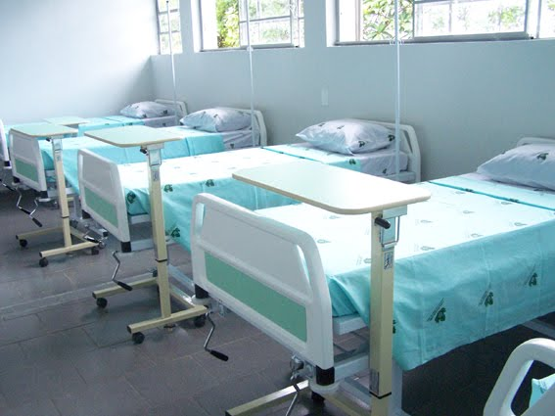
TIPOS DE CAMA
a) Cama Fechada
É aquela que está desocupada, aguardando um novo paciente.

Slide 26
b) Cama aberta:
É aquela ocupada pelo paciente que pode deambular.
É o mesmo método utilizado na cama fechada, porém o lençol de protetor do paciente fica virado, na direção oposta a porta da enfermaria ou quarto.

Slide 27
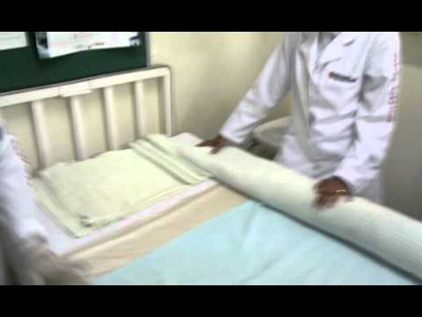
c) Cama de Operado:
É preparada para paciente em pós-operatório.

Slide 28
Recepção do paciente na unidade (quarto) após a cirurgia:
Transportá-lo da maca para a cama com extremo cuidado a fim de que o paciente não seja exposto e que não haja nenhum tipo de dano ou lesão na área da cirurgia;
- Posicionar o paciente de acordo com o tipo de cirurgia e anestesia.
- De modo geral, deve-se manter a cabeça lateralizada, a fim de evitar que o paciente aspire vômitos ou mesmo que a língua obstrua as vias respiratórias.

Slide 29
Observação: Quanto ao uso de travesseiro:
Em anestesia geral: deve-se deixar o paciente em decúbito dorsal horizontal, sem travesseiro, pelo menos até a manhã seguinte;
Em anestesia raquidiana: não se deve colocar travesseiro, nem elevar a cabeceira do leito por 6h. Hoje muitos médicos já não recomendam essa restrição.
Em anestesia peridural: não se coloca o travesseiro até que o paciente esteja totalmente consciente, ou também a critério médico.

Slide 30
Observar SSVV frequentemente e tomar providências com relação à alterações. Em geral: na primeira hora verifica-se SSVV de 15 em 15 minutos; na segunda hora de 30 em 30 minutos; da terceira à quarta hora passa-se a verificar de hora em hora. A partir daí ou das doze horas após a cirurgia, de duas em duas horas. Depois disso, rotineiramente. Este esquema pode ser alterado dependendo das condições do paciente.
- Manter ambiente tranquilo semi-obscuro e paciente confortavelmente aquecido;
- Observar perfusão da venóclise e necessidade de restrição;
- Observar curativo: sobretudo com relação à sangramentos excessivos. Atenção para sangue de cor vermelho vivo.
- Observar presença de drenos, sondas, tipo da drenagem, se mantida aberta ou fechada, o tipo de líquido drenado, volume, etc;

Slide 31
- Em caso de sondas (FOLEY, SNG, ENTERAL, ETC) atenção para líquido que estiver sendo eliminado através delas;
- Observar sinais e sintomas de hemorragia (pulso filiforme, taquipnéia, taquicardia, prostração, sudorese, pele fria, palidez indicadores de choque hipovolêmico);
- Observar diurese. A primeira micção deve ocorrer nas primeiras oito horas pós-cirurgia. Atenção para a presença de bexigoma. A retenção urinária pode acontecer devido ao espasmo 8 esfincteriano devido ao anestésico, sobretudo em caso de cirurgias do baixo abdômen ou perineais;
- Observar coloração e temperatura da pele;
- Aspirar secreções, se necessário;
- Administrar toda medicação prescrita, sobretudo analgésicos e antibióticos.

Slide 32
Revisão:
PULSO – TERMINOLOGIA
TERMINOLOGIA
Pulso normocárdico: Batimento cardíaco normal.
Pulso rítmico: os intervalos entre os batimentos são iguais.
Pulso arrítmico: os intervalos entre os batimentos são desiguais.
Pulso dicrótico: dá impressão de dois batimentos.
Taquisfigmia: pulso acelerado.
Bradisfigmia: frequência abaixo da faixa normal.
Pulso filiforme: indica redução da força ou do volume do pulso periférico.
VALORES DE REFERÊNCIA PARA PULSAÇÃO
Adultos – 60 a 100 bpm;
Crianças – 80 a 120 bpm
Bebês – 100 a 160 bpm

Slide 33
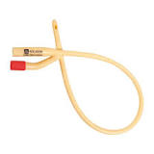
Revisão:
A Sonda Foley é utilizada para procedimentos de drenagem no canal da uretra, permitindo o esvaziamento da urina que está na bexiga.
Possui 2 vias, que conectam o tubo flexível a bolsa coletora.
É indicado para pacientes que necessitam de controle rigoroso da diurese ou para tratamentos de distúrbios urinários.

Slide 34
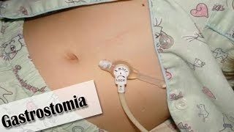
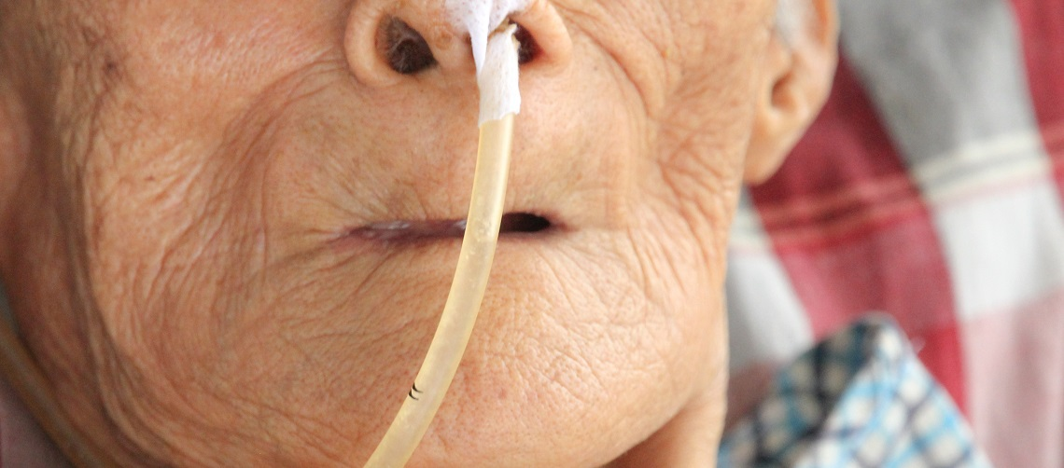
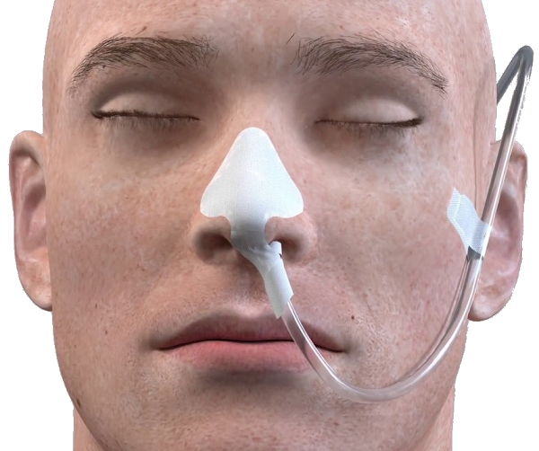
Tipos de Sondas e Ostomias:
• Sonda Nasogástrica: Passada do nariz ao estômago.
Sonda Nasoentérica: Passada do nariz ao intestino.
Gastrostomia: Procedimento cirúrgico simples, que liga a sonda diretamente ao estômago.
Jejunostomia: Procedimento cirúrgico simples, que liga a sonda diretamente ao intestino.

Slide 35
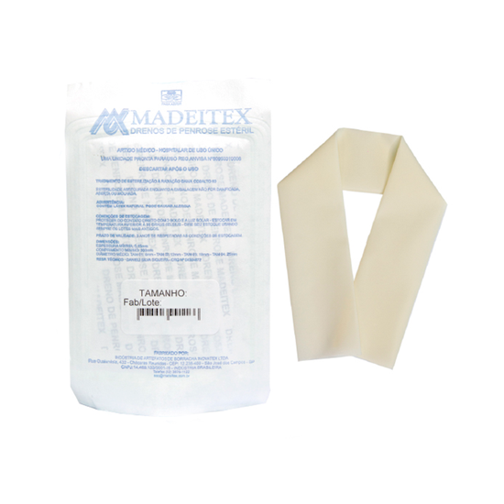
Revisão: Os tipos de drenos cirúrgicos mais utilizados são
Drenos de Penrose: é um sistema de drenagem aberto, com composição à base de borracha tipo látex, utilizado em procedimentos cirúrgicos com potencial para o acúmulo de líquidos, infectados ou não;

Slide 36
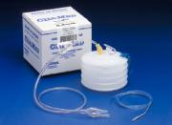
Drenos de Sucção (HEMOVAC®/PORTOVAC®/JACKSON-PRATT/BLAKE): sistema fechado de drenagem por sucção contínua e suave, fabricado em polietileno ou silicone. É composto de um reservatório com mecanismo de abertura para remoção do ar e do conteúdo drenado, um tubo longo com múltiplos orifícios na extremidade distal que fica inserida na cavidade cirúrgica. A remoção do ar do interior do reservatório cria uma condição de vácuo, promovendo uma aspiração ativa do acúmulo de secreções;

Slide 37
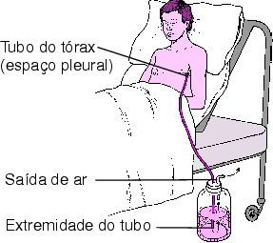
Dreno de tórax (selo d’água): os sistemas coletores de drenagem pleural ou mediastinal são empregados em cirurgias torácicas ou cardíacas, destinando-se à retirada de conteúdo líquido e/ou gasoso da cavidade torácica. São constituídos de um dreno tubular em polietileno, geralmente com mais de um orifício na extremidade distal que fica inserida na cavidade, um tubo extensor que conecta o dreno ao frasco coletor e o frasco em polietileno rígido com um suporte na sua base;

Slide 38
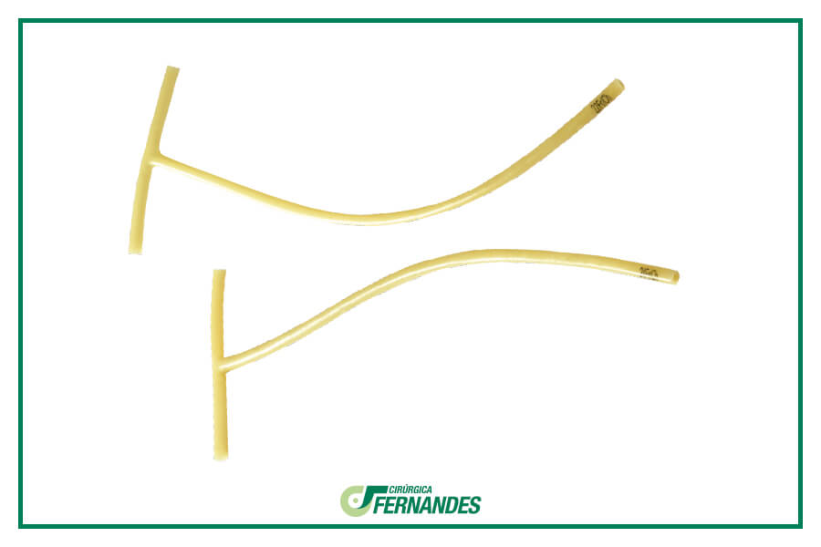
Dreno de Kerr: introduzido na região das vias biliares extra-hepáticas, utilizados para drenagem externa, descompressão ou, ainda, após anastomose biliar como prótese modeladora, devendo ser fixado através de pontos na parede duodenal lateral ao dreno, tanto quanto na pele, impedindo sua remoção espontânea ou acidental.

Slide 39
OBS.: O período de jejum pós operatório varia conforme a cirurgia e o estado do paciente. Em geral não se administra nada via oral antes que o reflexo de deglutição tenha voltado completamente.

Slide 40
Atuação da enfermagem no pós operatório mediato ou tardio:
Definição: É o período que inicia depois das primeiras 24 horas.
O paciente permanecerá internado na clínica cirúrgica até o momento da alta. Esse período varia conforme a cirurgia realizada e, principalmente de acordo com as reações individuais de cada paciente.
Os cuidados aplicados nesse período visam proporcionar ao paciente uma recuperação mais rápida preparando-o para voltar às atividades normais. Os cuidados incluem:

Slide 41
a) Controlar SSVV: conforme a rotina da clínica. Atenção para PA. Uma hipotensão pode ser sinal de hemorragia.
b) Observar diurese: volume, aspecto, sedimentação, incontinência ou retenção, etc. Pacientes com sonda vesical Foley podem ser submetidos à exercícios vesicais, se não houver contra-indicação médica. Este exercício consiste em abrir e fechar a sonda com pinça, de 4 em 4 horas.
c) Observar evacuação: quantidade, freqüência, consistência e odor.
d) Incentivar exercícios no leito.
e) Realizar curativo na incisão cirúrgica e local do dreno. Observar e anotar o aspecto da incisão, o processo de cicatrização e a presença de secreções.

Slide 42
f) Iniciar deambulação precoce a fim de evitar complicações pulmonares (acúmulo de secreções), circulatórias e intestinais. A deambulação gradual segue as seguintes etapas: elevar a cabeceira do leito e deixar o paciente nesta posição por alguns momentos para evitar a hipotensão postural; colocá-lo sentado no leito com as pernas para baixo; descer o paciente com ajuda. O início da deambulação irá variar de acordo com o tipo de cirurgia.
g) Administrar a medicação prescrita, atenção especial para analgésicos e antibióticos.
h) Orientar o paciente e a família sobre os cuidados após a alta.
i) Registrar todos os cuidados administrados ao paciente em seu prontuário.

Slide 43
Qual a importância dos cuidados de enfermagem?
O enfermeiro é o profissional de saúde que costuma ficar mais próximo ao paciente, seja antes ou após a realização de exames, laudos ou procedimento.
Isso faz com que ele tenha uma série de responsabilidades, especialmente no que tange à orientação, segurança e higiene.
Os cuidados de enfermagem envolvem desde dar banho em enfermos, trocar o lençol de acamados, administrar medicamentos até orientar sobre o funcionamento de determinados exames e como proceder após a sua realização.
A gama de atividades é diversa, sendo que todas tem como objetivo principal garantir a segurança do paciente.

Slide 44
Logo, a importância de fazer esses cuidados de enfermagem de forma correta é o de preservar a saúde e vida dos pacientes, evitando que ele caia da cama ou obtenha infecções devido à falta de higiene, por exemplo.
Junto a isso, o profissional deve ter cuidados próprios, para que também não seja infectado, não se machuque ou cause algum problema que afete todos ao seu redor – e a si mesmo.
Esses são alguns exemplos do porque os cuidados de enfermagem são importantes e, ainda, porque eles devem ser realizados com qualidade, eficiência e total conhecimento.

Slide 45
Prevenção de lesões por pressão
Esse tipo de lesão ocorre basicamente quando o paciente precisa ficar muito tempo na mesma posição.
O enfermeiro atua de forma a aliviar essa pressão em pontos de apoio e prevenir a ocorrência das lesões.
Para isso, ele deve incentivar a mobilidade da pessoa, fazendo com que mude de posição a cada 2 ou 3 horas, mantendo sempre o alinhamento corporal para evitar sobrecarga de peso.
Cuidados com a pele
Como a pele precisa estar sempre limpa e seca para evitar a ocorrência de fungos e infecções, os cuidados de enfermagem incluem o uso de produtos de higienização e de banho.

